Slide 1
The family and its social class standing
Dhaniya Putri 2017031007
Nanda Novira 2017031019
Jihan Fahera 2017031032
Ramadhandy Arya P 2016041063

Slide 2



The Changing U.S Family
Nuclear Family, Keluarga Inti.
Extended Family, Keluarga Besar
Single-parent Family

Slide 3
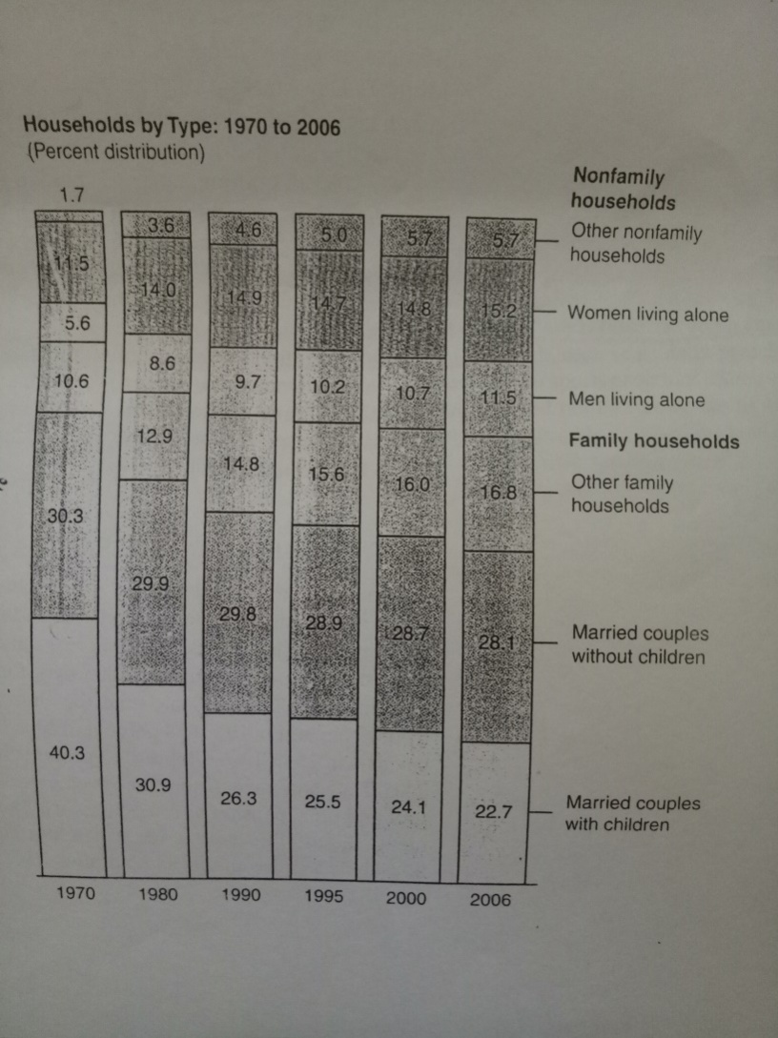
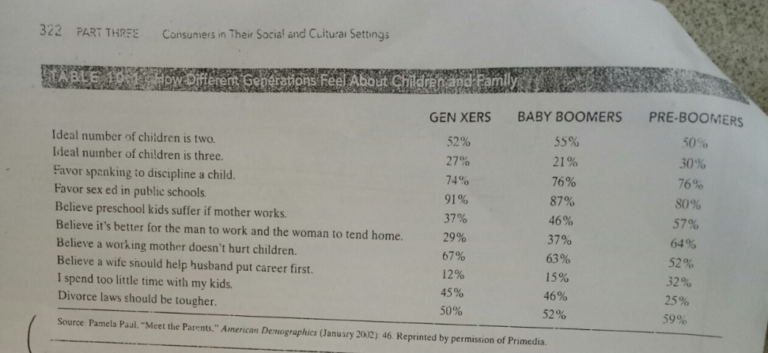
The Changing U.S Family

Slide 4
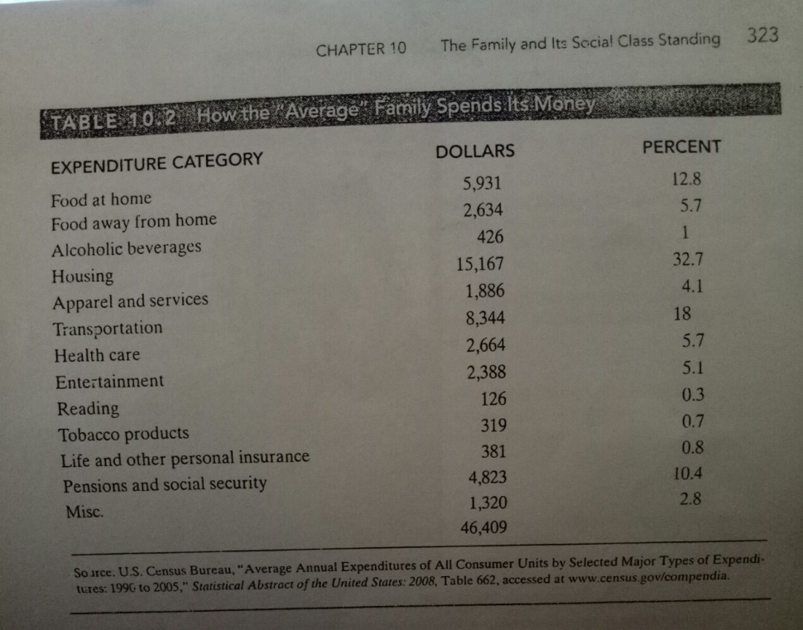
Ever-Changing Household Spending Patterns

Slide 5

Socialization and Related Roles of Family Members
Socialization of Member, sosialisasi dimulai sejak masa kanak-kanak hingga dewasa.

Slide 6
Consumer Socialization of Children
Consumer Socialization, proses dimana anak-anak memperoleh keterampilan, pengetahuan, sikap dan pengalaman yang diperlukan sebagai konsumen.
Socialization Agent, seseorang atau suatu organisasi yang terlibat dalam proses sosialisasi.

Slide 7
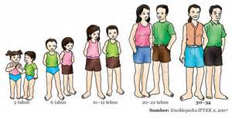
Adult Consumer Socialization
Proses sosialisasi tidak teratas pada masa kanak-kanak, tetapi merupakan proses yang berkelanjutan.

Slide 8
Intergenerational Socialization
Loyalitas produk diturunkan dari satu generasi ke generasi. Bahkan mungkin untuk tiga atau empat generasi dalam keluarga yang sama.
Other Functions Of the Family
Economic well-being
Emotional support
Suitable Family Lifestyles

Slide 9
Family Decision Making and Consumption Related Roles
Husband Dominated
Wife Dominated
Joint
Autonomic
The Expanding Role of Children in Family Decision Making

Slide 10
Tactics used by children to influence their parents
Pressure tactics | Meminta sesuatu dengan mengancam atau mengintimidasi orangtuanya agar menuruti permintaannya
Upward appeal | Membujuk orangtua dengan mengatakan bahwa permintaanya itu didukung oleh anggota keluarga yg lebih tua, guru, teman keluarga.
Exchange tactics | Berjanji untuk memberi orang tua layanan seperti membersihkan mobil, membersihkan rumah, mengasuh adik.
Coalition tactics | Meminta bantuan orang lain untuk membujuk orangtua supaya mengikuti keinginannya atau menggunakan dukungan dari pihak lain.
Notes:
Insprational : insipirasi misalya mamahnya gaptek mah iphone yang barubagus loh mahnanti kalo mamah beli aku juga dibeliin ya mah
Jadi yg mamahnya yg antusias jadi ga antusias
Menginspirasi maahnya

Slide 11
Ingratitating tactics | Mencari waktu yang tepat dimana orang tua mereka dalam keadaan mood yang baik atau membuat orang tua mereka mempunyai mood yang baik sebelum mereka melakukan permintaan.
Rational persuation | Menggunakan pendapat logis dan bukti yang nyata untuk membujuk orangtua mereka setuju akan permintaan mereka.
Inspiratioinal appeals | Menggunakan daya tarik emosi atau proposal yang menimbulkan rasa antusias dengan daya tarik nilai orang tua mereka.
Consultation tactics | Mencari pendapat orang tua mereka dalam mengambil keputusan.

Slide 12
The Family Life Cycle
FLC: Sarana untuk menggambarkan rangkaian tahapan yang cukup stabil dan dapat diprediksi yang dilalui oleh sebagian besar keluarga.

Slide 13
Traditional Family Life Cycle
Proses di mana tahap-tahap untuk berkeluarga, dimulai dengan masa lajang, pindah ke pernikahan, kemudian berkeluarga (dengan kelahiran anak-anak), ke kontraksi keluarga (anak-anak yang sudah dewasa meninggalkan rumah), dan diakhiri dengan dissolution (kematian satu pasangan).

Slide 14
Traditional Family Life Cycle
Stage I: Bachelorhood
Stage II: Honeymooners
Stage III: Parenthood
Stage IV: Postparenthood
Stage V: Dissolution

Slide 15
Marketing and the traditional FLC
Menunjukan jenis produk atau layanan yang diperlukan didalam keluarga.
Mulai dari produk keperluan yang ada di dalam rumah, sampai kebutuhan layanan untuk keluarga seperti liburan, dll.

Slide 16
Modifications-the Nontraditional FLC
Model FLC ini telah kehilangan kegunaannya sebagai perkembangan dalam sebuah keluarga. Karena makin banyaknya perceraian dan pernikahan yang ditunda.

Slide 17
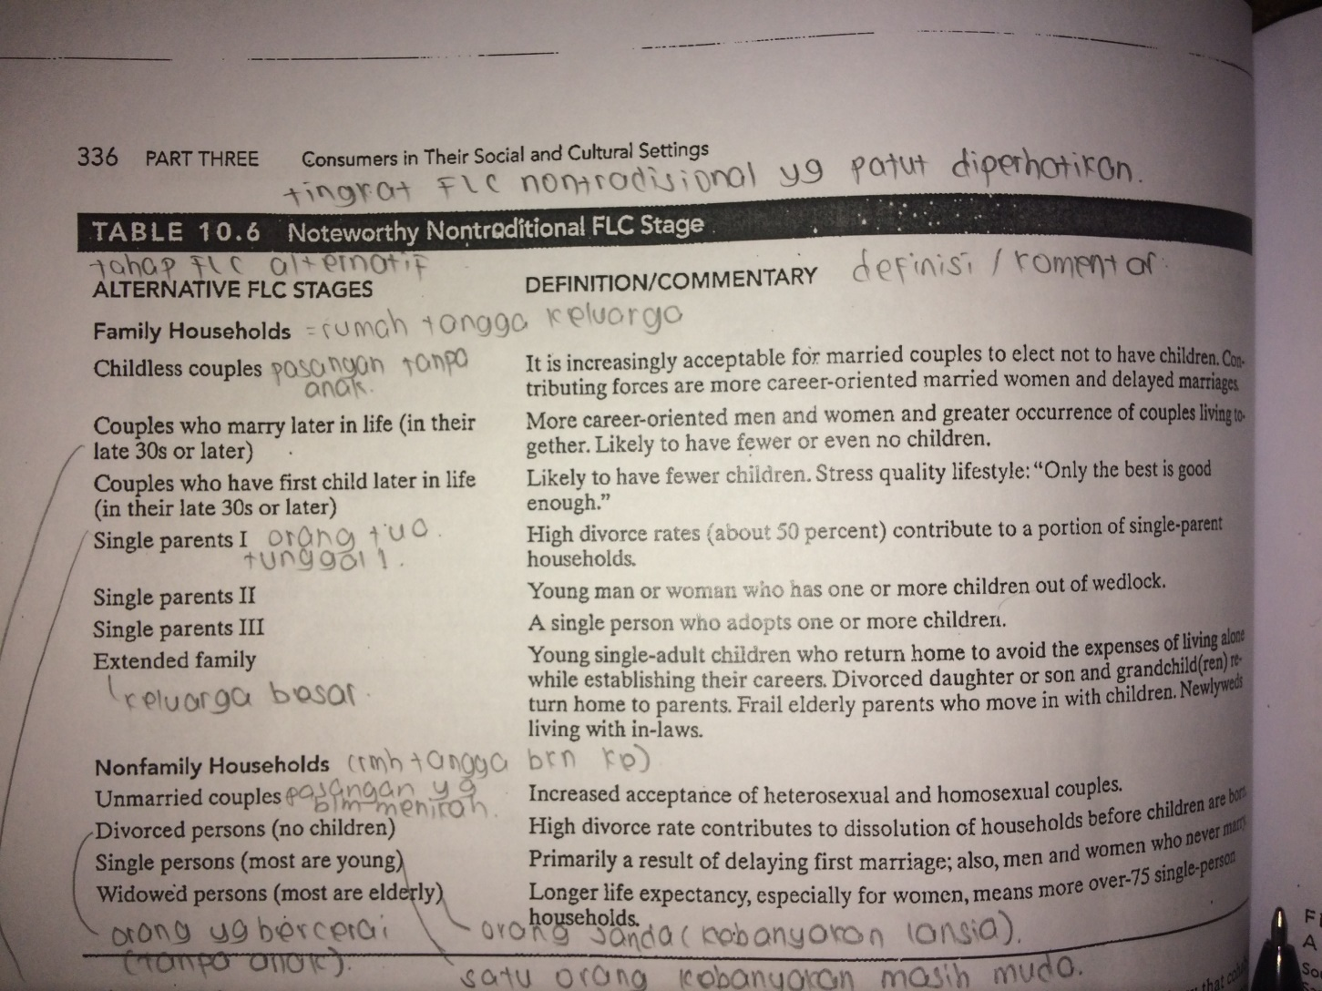
Non-traditional FLC stages

Slide 18
Consumption in non-traditional families

Slide 19
Dual spousal work involvement (DSWI):an alternative family/household classification system

Slide 20
What is social class?
kelas sosial dapat dianggap sebagai kontinum (rangkaian) yang mencakup berbagai posisi sosial di mana setiap jumlah masyarakat dapat ditempatkan, dibagi ke dalam sejumlah kecil kelas sosial tertentu, atau strata.

Slide 21
Social Class and Social Status
Peneliti sering mengukur kelas sosial dalam hal status sosial; artinya, mereka mendefinisikan setiap kelas sosial berdasarkan jumlah status anggota kelas tersebut dibandingkan dengan anggota kelas sosial lainnya.

Slide 22
Social class is hierarchical and a form of segmentation

Slide 23
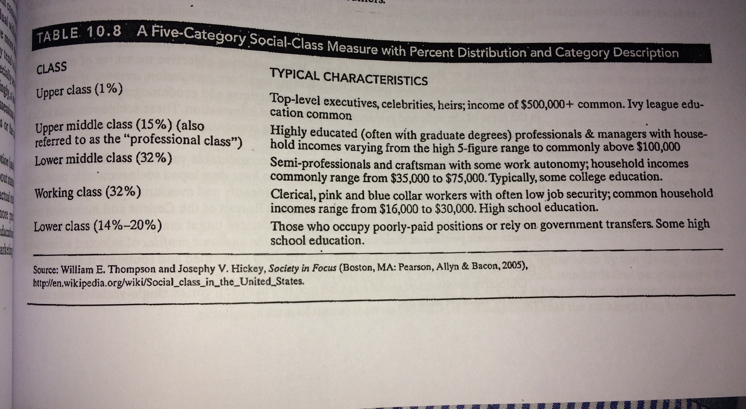
Social Class Categories

Slide 24
The measurement of social class
Subjective Measures
Class Consciousness
Objective Measures
Single variable indexes: Occupation, Education, Income.
Composite-Variable Indexes: Index of status characteristics, Socioeconomic status scores

Slide 25
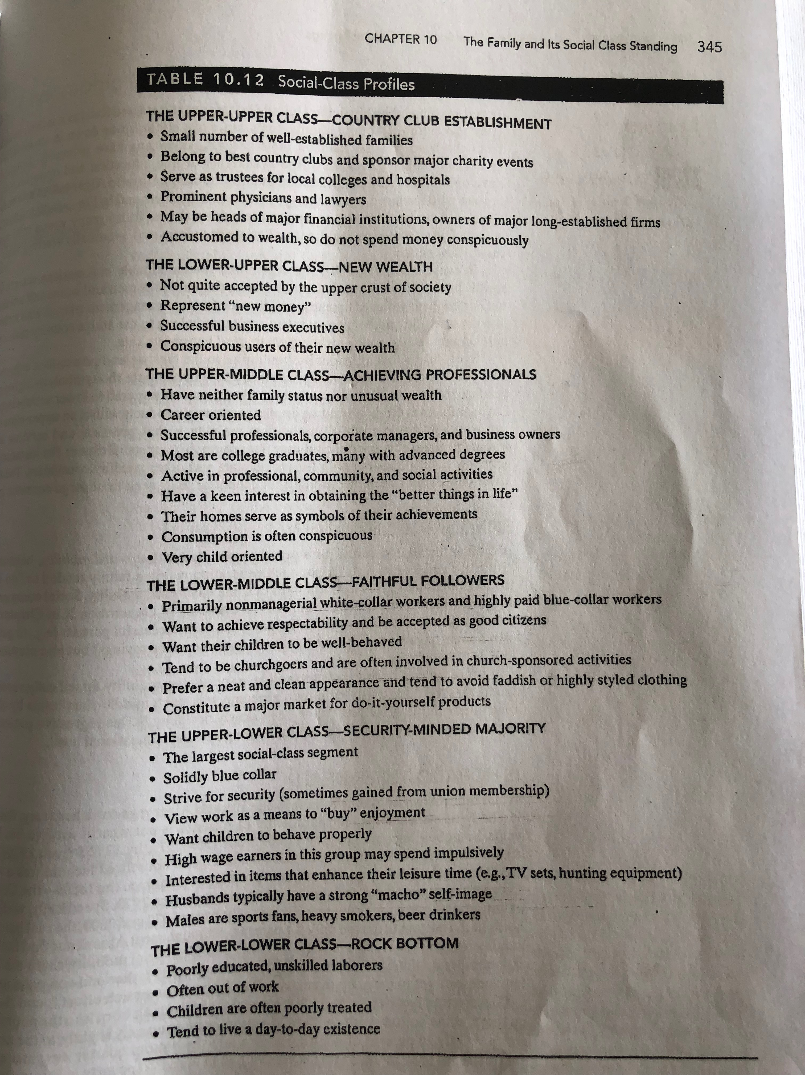
Lifestyle Profiles of the Social Classes
Setiap kelompok sosial mempunyai faktor gaya hidup yang spesifik seperti keyakinan, sikap, aktivitas, dan perilaku.
Kelompok sosial dibagi menjadi 6;
- Upper-Upper Class
- Lower-Upper Class
- Upper-Middle Class
- Lower-Middle Class
- Upper-Lower Class
- Lower-Lower Class

Slide 26
Social Class Mobility
Upward Mobility: Seseorang bergerak dari satu tingkat sosial ke tingkat yang lebih tinggi
contoh: trainee manajemen baru yang berusaha untuk berpakaian seperti bos
Downward Mobility: Seseorang bergerak dari satu tingkat sosial ke tingkat yang lebih rendah

Slide 27
Geodemographic Clustering
Pengelompokkan konsumen sesuai dengan sosial ekonomi yang sama
Contohnya: Keluarga yang berlatar belakang sosial ekonomi yang sama cenderung tinggal di lingkungan atau komunitas yang sama
PRIZM NE: Layanan pengelompokan yang mengidentifikasi berbagai faktor sosial ekonomi dan demografi

Slide 28
The Affluent Consumer
Konsumen yang kaya yang bisa membeli kapal pesiar , mobil sport, dan perhiasan yang bagus
Ada hubungan positif yang kuat antara kesehatan dan status ekonomi
Affluent Market: dibagi menjadi 3 segmen
- Least Affluent Segment
- Middle Affluent Segment
- Most Affluent Segment

Slide 29
What Is Middle-Class?
Household earning between $25,000 and $80,000
The emerging Chinese middle-class
Moving up to more ”near-luxuries”

Slide 30
The Working Class and non-Affluent Consumers
Household earning $40,000 or less
These consumer more loyal than wealthier consumer

Slide 31
Recognizing The Techno Class
Having competency with technology
The geeks computer gets status

Slide 32
Consumer Behaviour and Social Class
Clothing, fashion, and shopping
The pursuit of leisure
Saving, spending, and credit
Social class and Communication

